Slide 1
Единая информационная система мониторинга и анализа контингента обучающихся в общеобразовательных организациях, организациях начального и среднего профессионального, высшего профессионального образования в Московской области
(СПО ЕИС «Контингент»)

Slide 2
Нормативная база
Федеральный закон от 29 декабря 2012 г. N 273-ФЗ «Об образовании в Российской Федерации»
Федеральный закон от 27 июля 2006 г. N 152-ФЗ «О персональных данных»
Федеральный закон от 27 июля 2006 г. N 149-ФЗ «Об информации, информационных технологиях и о защите информации»
Федеральный закон от 27 июля 2006 г. N 210-ФЗ «Об организации предоставления государственных и муниципальных услуг»
Распоряжение Правительства РФ от 25 октября 2014 г. N 2125-р «Об утверждении Концепции создания единой федеральной межведомственной системы учета контингента обучающихся по основным образовательным программам и дополнительным общеобразовательным программам»
Распоряжение Правительства РФ от 14 февраля 2015 г. N 236-р «Об утверждении плана мероприятий («дорожной карты») по созданию единой федеральной межведомственной системы учета контингента обучающихся по основным образовательным программам и дополнительным общеобразовательным программам»

Slide 3
Нормативная база
Распоряжение Правительства Российской Федерации от 17 декабря 2009 г. № 1993-р
Государственная программа «Информационное общество (2011 - 2020 годы)», утвержденная распоряжением Правительства Российской Федерации от 20 октября 2010 г. № 1815-р
Подпрограмма «Развитие информационно-коммуникационных технологий для повышения эффективности процессов управления и создания благоприятных условий жизни и ведения бизнеса в Московской области» государственной программы Московской области «Эффективная власть» на 2014-2018 годы
Унифицированные функционально-технические требования к региональному сегменту единой федеральной межведомственной системы учета контингента обучающихся по основным образовательным программам и дополнительным общеобразовательным программам

Slide 4
Схема обмена данными
ЕИСДОУ
СПО ИСКО
ИСУОД
ИС
ПОО
СПО
ЕИСДОП
ИС
ЗАГС
СПО ЕИС «Контингент»
СМЭВ
ГИС «Контингент»

Slide 5
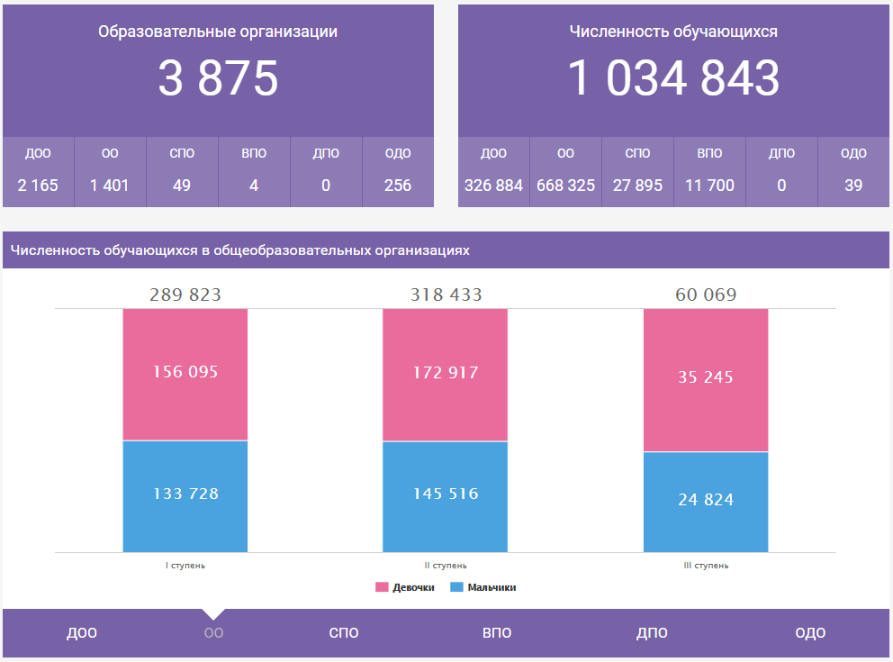
Статистика

Slide 6
Результаты
22 ноября и 23 ноября проведены консультативные занятия в формате вебинаров.
Осуществлено наполнение Системы сведениями по дошкольным образовательным организациям Московской области.
Осуществлено наполнение системы сведениями по общеобразовательным и профессиональным организациям Московской области;.
Проведена работа по выверке данных в Системе.
Проведены работы по наполнению региональных систем в сфере образования для последующей передачи в ЕИС «Контингент» .

Slide 7
Планируемые работы
Наполнение СПО ЕИС «Контингент» данными из региональных систем в сфере образования на 2015-2016 и 2016-2017 учебный год.
Ведение работ по наполнению региональных систем в сфере образования для последующей передачи в СПО ЕИС «Контингент».
Проведение работ по передаче данных в федеральный сегмент учета контингента обучающихся.
Выверка данных, поступающих в СПО ЕИС «Контингент» из региональных систем.

Slide 8
Передача данных в федеральный сегмент
Достоверная информация о контингенте обучающихся
Московской области
Актуальные сведения об образовательном процессе Московской области
Полный реестр образовательных организаций Московской области
Результаты проведенных работ позволят обеспечить как региональный, так и федеральный сегмент учета контингента выверенными данными

Slide 9
Перспективы
Информационное взаимодействие с федеральным сегментом единой федеральной межведомственной системы учета контингента обучающихся.
Получение пользователями ЕИС «Контингент» статистики по актуальному состоянию образовательного процесса в Московской области;
Получение пользователями ЕИС «Контингент» сведений по образовательной миграции обучающихся;
Хранение в ЕИС «Контингент» полных и достоверных сведений об образовательном процессе в организациях образования Московской области, начиная с 2014-2015 учебного года.

Slide 10
Поддержка пользователей СПО ЕИС «Контингент»
Телефон: 8 (804) 333-38-03
Электронная почта: conti@school.mosreg.ru
Режим работы: 9:00 до 18:00 (по московскому времени)

Slide 11
Спасибо за внимание!

